Slide 1
مراقبتهای ادغام یافته سلامت کودکان
آشنایی با مفاد ترویج تغذیه با شیرمادر
و حمایت از مادران

Slide 2
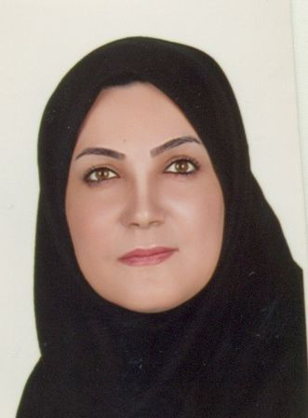
مشخصات سند
مشخصات مدرس یا مدرسین
مشخصات بسته آموزشی
تصویر پرسنلی مدرس:
نام و نام خانوادگی مدرس: فرزانه سلیم تبار
مدرک تحصیلی: کارشناس مامایی (دانشجوی ارشد سلامت باروری)
موقعیت اشتغال سازمانی مدرس: مربی مرکز آموزش بهورزی شهرستان. اسلام آباد غرب دانشگاه علوم پزشکی و خدمات بهداشتی درمانی.کرمانشاه .
حیطه درس: مراقبتهای ادغام یافته سلامت کودکان
تاریخ آخرین بازنگری:20تیر 1399
نوبت تهیه: 2
نام فایل:
MK-ashnayi-ba-mofad-tarvig taghzieh–ba-shir-madar-edi17

Slide 3
اهداف آموزشی:
انتظار می‌رود فراگیر پس از مطالعه این درس بتواند:
از قوانین ترویج تغذیه با شیر مادر و حمایت مادر آگاهی داشته باشد و در صورت لزوم هر قانون را توضیح دهد.
حداقل 3مورد از شرایط بیمارستان دوستدار کودک را بیان نماید.
اهداف ایجاد بیمارستان های دوستدارکودک را توضیح دهد.
حداقل 4 مورد از مزایای تماس پوست با پوست مادر و نوزاد بلافاصله پس از تولد را توضیح دهد.

Slide 4
اهداف آموزشی :
حداکثر 4 مورد از مزایای زود شروع کردن تغذیه با شیرمادر در ساعت اول تولد را توضیح دهد.
حداکثر 5 مورد از مزایای اهمیت هم اتاقی مادر و شیرخوار را توضیح دهد.
آماده کردن مادر باردار برای شیردهی و حمایت از او را مفصل توضیح دهد.
مادران نیازمند ملاقات و حمایت بیشتر برای موفقیت در شیردهی را نام ببرد و نحوه کمک به هر گروه را جداگانه توضیح دهد.
حداقل 3 مورد از مزایای کلستروم را بیان نماید.
در مورد فواصل شیر دادن، دفعات و مکیدن شیرخوار توضیح دهد.
همه علائم سیری و گرسنگی در نوزاد را توضیح دهد.
نحوه صحیح بغل کردن و شیردادن را توضیح دهد.

Slide 5
فهرست عناوین:
1- قانون ترویج تغذیه با شیرمادروحمایت از مادران در دوران شیردهی
2- بیمارستان دوستدار کودک
3- اثرات مفید تماس پوست با پوست مادر ونوزاد
4- اثرات مفید شروع کردن تغذیه باشیرمادر در ساعت اول تولد
5- اهمیت هم اتاقی مادر وشیرخوار
6- آماده کردن مادر باردار برای شیردهی و حمایت از او
7- شناسایی مادران نیازمند ملاقات و حمایت بیشتر برای موفقیت در شیردهی

Slide 6
فهرست عناوین :
8- چگونگی تغذیه کودک با شیر مادر
9- فواصل شیردادن به شیرخوار
10- دفعات و مدت مکیدن شیرخوار
11- مدت شیردادن در هر وعده به شیرخوار
12- نشانه های گرسنگی و سیری شیرخوار
13- چرا وضعیت صحیح بغل کردن و پستان گرفتن شیرخوار اهمیت دارد؟

Slide 7
قانون ترویج تغذیه با شیر مادر و حمایت از مادران در دوران شیردهی :
ماده 1- ورود هر نوع شیر خشک و غذاهای کمکی شیرخوار، باید با رعایت قانون و مقررات صادرات و واردات کشور صورت گیرد و شیر خشک فقط از طریق داروخانه ها توزیع شود.
تبصره 1- وزارت بهداشت درمان و آموزش پزشکی مقررات مربوط به ورود انواع مجاز و مقدار مورد نیاز و جانشین شونده های شیر مادر (شیرخشک و غذاهای کمکی شیرخوار) را تهیه واعلام نماید. وزارت بازرگانی موظف به مراعات مقررات مزبور می باشد.
تبصره 2- موارد ضرورت تجویز پزشکی و همچنین نحوه عرضه و فروش در بازار مصرف و ارائه مستقیم و غیرمستقیم انواع شیرخشک و جانشین شونده ها در شبکه بهداشتی درمانی کشور طبق ضوابطی خواهد بود که توسط وزارت بهداشت درمان وآموزش پزشکی تعیین واعلام خواهد شد.

Slide 8
قانون ترویج تغذیه با شیر مادر و حمایت از مادران در دوران شیردهی:
ماده 2- انتشار هرگونه جزوه، کتاب، نشریه ونظایر آن در مورد تغذیه شیرخوار با انواع شیرخشک و جانشین شونده های شیر مادر در کلیه موارد منوط به رعایت ضوابط و معیارهایی خواهد بود که توسط وزارت بهداشت درمان و آموزش پزشکی تعیین خواهد شد.
ماده 3- مرخصی زایمان تا سه (3) فرزند برای مادرانی که فرزند خود را شیر می دهند در بخش های دولتی وغیر دولتی 4 ماه است.
تبصره 1- مادران شیرده و (دارای فرزند زیر 2سال) بعد از شروع بکار مجدد روزانه یک ساعت از مرخصی (بدون کسر از مرخصی استحقاقی) استفاده کنند.
تبصره 2- امنیت شغلی مادران پس از پایان مرخصی زایمان ودر حین شیردهی باید تامین شود.
توجه: مدت زمان ماده 3 وتبصره 1تغییر کرده است.

Slide 9
قانون ترویج تغذیه با شیر مادر و حمایت از مادران در دوران شیردهی:
ماده 4- دستگاه های دولتی و وابسته به دولت از جمله سازمان هایی که شمول قانون بر آنها مستلزم ذکر نام است ودیگر دستگاه هایی که به لحاظ مقررات خاص استخدامی مشمول قانون کار نیستند موظف به ایجاد تسهیلات مناسب برای تغذیه شیرخوارگان با شیر مادر در جوار محل کار کارکنان زن می باشند.
ماده 5- به منظور سیاست گذاری، نظارت و تعیین نحوه آن بر اجرای این قانون کمیته ای با عنوان کمیته سیاستگذاری و نظارت بر ترویج تغذیه با شیر مادر در وزارت بهداشت، درمان و آموزش پزشکی تشکیل می شود.

Slide 10
قانون ترویج تغذیه با شیر مادر و حمایت از مادران در دوران شیردهی:
ماده 5
اعضای این کمیته که با حکم وزیر بهداشت، درمان و آموزش پزشکی به عضویت کمیته منصوب می شوند عبارتند از:
الف- معاون امور بهداشتی وزارت بهداشت، درمان و آموزش پزشکی
ب- معاون امور دارو و درمان وزارت بهداشت، درمان و آموزش پزشکی
ج- رییس سازمان نظام پزشکی جمهوری اسلامی ایران
د- دو نفر از اعضاء کمیته کشوری ترویج تغذیه با شیر مادر
ه- یک نفر پزشک متخصص زنان و زایمان
و- یک نفر پزشک متخصص اطفال
ر- یک نفر متخصص علوم تغذیه
ح- یک نفر روحانی آشنا به مبانی اسلام که حداقل 6 سال دوره خارج از فقه واصول را طی کرده باشد.
ط- یک نفر به نمایندگی از شورای فرهنگی–اجتماعی زنان شورای عالی انقلاب فرهنگی خدمات کمیته سیاستگذاری و نظارت بر ترویج تغذیه با شیر مادر افتخاری می باشد.

Slide 11
قانون ترویج تغذیه با شیر مادر و حمایت از مادران در دوران شیردهی:
ماده 6- وزیر بهداشت، درمان و آموزش پزشکی می تواند نسبت به تشکیل کمیته های ترویج تغذیه با شیر مادر و حمایت از مادران در دوران شیردهی در استان ها اقدام نماید. کمیته های موضوع این ماده موظف خواهند بود نتایج اقدامات خود را به کمیته سیاستگذاری و نظارت بر ترویج تغذیه با شیر مادر در وزارت بهداشت، درمان و آموزش پزشکی گزارش نمایند.
ماده 7- شرح وظایف واختیارات کمیته های موضوع این قانون در حدود صلاحیت و شرایط اجرای تصمیمات آنها و نحوه انتخاب و ترکیب اعضاء کمیته های استانی به موجب آیین نامه ای خواهد بود که بنا به پیشنهاد وزیر بهداشت به تصویب هیات وزیران می رسد.
در هر حال تصمیمات کمیته های موضوع مواد 5 و 6 در صورت تایید وزیر بهداشت، درمان وآموزش پزشکی یا مقام مجاز از سوی وی قابل ابلاغ خواهد بود.

Slide 12
قانون ترویج تغذیه با شیر مادر و حمایت از مادران در دوران شیردهی :
ماده 8- اعضاء کمیته های موضوع این قانون و مامورین وزارت بهداشت درمان و آموزش پزشکی مجازند از مرکز ارائه دهنده خدمات بهداشتی و درمانی، داروخانه ها و سایر موسساتی که در ارتباط با تولید و توزیع جانشین شونده های شیر مادر فعالیت می کنند بازدید به عمل آورند. این گونه موسسات مکلف به همکاری می باشند.
ماده 9- متخلفین از اجرای این قانون با رعایت مراتب و دفعات جرم به تعزیر از قبیل نصب پارچه تخلف برسر در داروخانه، تعطیل موقت آن، قطع موقت بعضی خدمات شهری یا جزای نقدی از یک تا صد میلییون ریال و در صورت تکرار جرم به حداکثر تعزیر و جزای نقدی در محاکم صالحه محکوم می گردند.

Slide 13
قانون ترویج تغذیه با شیر مادر و حمایت از مادران در دوران شیردهی:
ماده 10- آیین نامه اجرایی این قانون ظرف دو ماه بنا به پیشنهاد وزارت بهداشت، درمان و آموزش پزشکی به تصویب هیات وزیران خواهد رسید.
ماده 11- کلیه قوانین مغایر با این قانون لغو می گردد.
قانون فوق مشتمل بر یازده ماده و چهار تبصره در جلسه روز سه شنبه بیست و دوم اسفند ماه یک هزار و سیصد و هفتاد و چهار مجلس شورای اسلامی تصویب و در تاریخ بیست و هفتم اسفند هرارو سیصد و هفتاد و چهار به تایید شورای نگهبان رسیده است.

Slide 14
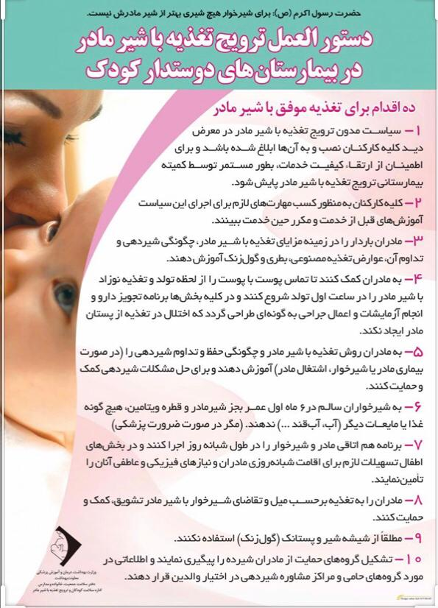

Slide 15
بیمارستان دوستدار کودک:
*راه اندازی بیمارستان های دوستدار کودک یک نهضت جهانی است که توسط یونیسف و سازمان جهانی بهداشت از سال 1991 آغاز شده و هدف آن اعطاء بهترین شروع زندگی به هر شیرخوار از طریق ایجاد مراقبت های بهداشتی مناسب برای حمایت از تغذیه با شیر مادر بعنوان یک رفتار معمول در جوامع مختلف می باشد.
یک بیمارستان دوستدار کودک شرایط زیر را دارا می باشد:
اقدامات دهگانه برای شیردهی موفق را اجرا می کند.
نمونه های رایگان شیرمصنوعی یا تبلیغات شركت های سازنده و توزیع کننده شیرمصنوعی را نمی پذیرد.
-تغذیه مطلوب شیرخواران را ترویج می کند.

Slide 16
بیمارستان دوستدار کودک :
در کشور ما دستورالعمل ده اقدام برای اجرا در بخشهای زنان و زایمان، بخش اطفال، بخش نوزادان و NICU در بیمارستانها ابلاغ شده و از ابتدای شروع برنامه در سال 1371، هم اکنون 542 بیمارستان در سراسر کشور موفق به دریافت لوح دوستدار کودک شده اند.
همه ساله جهت اطمینان از حسن اجرای اقدامات ده گانه در بیمارستان دوستدار کودک کارشناس شیر مادر معاونت بهداشتی اقدام به ارزیابی بیمارستان نموده و نتایج ارزیابی را برای اعمال در برنامه اعتباربخشی بیمارستانها به اداره کودکان وزارت بهداشت ارسال می نماید.

Slide 17
مهمترین اهداف ایجاد بیمارستان های دوستدار کودك:
تقویت راهكارهای حفظ سلامت کودکان با کمك بیمارستان ها
تغییر روش های نادرست تغذیه شیرخواران در بیمارستان ها و زایشگاهها از طریق اجرای ده اقدام مسئول نمودن
توانمند ساختن و آماده کردن مادران برای تغذیه فرزندانشان با شیرمادر،
خاتمه دادن به تبلیغات و توزیع رایگان و کم بهای شیر مصنوعی در بیمارستان ها (براساس کدبین المللی بازاریابی جانشین شونده های شیرمادر)

Slide 18
بیمارستان دوستدار کودک:
دستور العمل ترویج تغذیه با شیر مادر در بیمارستان دوستدار کودک شامل ده اقدام برای تغذیه موفق شیرخواران با شیر مادر به شرح ذیل می باشد:
1- سیاست مدون ترویج تغذیه با شیرمادر در معرض دید کلیه کارکنان نصب و به آنها ابلاغ شده باشد و برای اطمینان از ارتقاء کیفیت خدمات، بطور مستمر توسط کمیته بیمارستانی ترویج تغذیه با شیرمادر پایش شود.
2- کلیه کارکنان به منظور کسب مهارتهای لازم برای اجرای این سیاست آموزش های قبل از خدمت و مكرر حین خدمت ببینند.
3- مادران باردار را در مورد مزایای تغذیه با شیر مادر، چگونگی شیردهی، تداوم آن و هم چنین عوارض تغذیه مصنوعی، بطری و گول زنک آموزش میدهند

Slide 19
بیمارستان دوستدار کودک:
4- به مادران كمك كنند تا تماس پوست با پوست را از لحظه تولد و تغذیه نوزاد با شیرمادر را در ساعت اول تولد شروع كنند و در كلیه بخش ها برنامه تجویز دارو و انجام آزمایشات و اعمال جراحي به گونه اي طراحي گردد كه اختلال در تغذیه از پستان مادر ایجاد نكند.
5-به مادران روش تغذیه با شیرمادر و چگونگی حفظ وتداوم شیردهی را (در صورت بیماری مادر یا شیرخوار،اشتغال مادر) آموزش دهند و برای حل مشكلات شیردهی کمك وحمایت کنند.
6- به نوزادان سالم متولد شده و همچنین شیرخواران زیر 6 ماه بستری در بخش اطفال، به جز شیر مادر، غذا یا مایعات دیگر نمیدهند تا شیرخوار از مزایای تغذیه انحصاری با شیر مادر بهره مند شود. (مگر از لحاظ پزشكی مورد نیازباشد)
7- نوزاد را شبانه روز در کنار مادر نگهداری میكنند (هم اتاقی یا هم تختی) که شیرخوار بتواند به راحتی و با اطمینان و امنیت از پستان مادر تغذیه شود. دربخشهای اطفال هم امكان اقامت مادر در کنار شیرخوار بیمارش را فراهم میكنند.

Slide 20
بیمارستان دوستدار کودک:
8- به مادر علائم نیاز شیرخوار به شیر را نشان میدهند که تغذیه بر اساس برنامه نباشد و بر حسب خواست و تقاضای شیرخوار بطور مکرر در شب و روز انجام شود. تغذیه مکرر تولید شیر را افزایش میدهد.
9- از تغذیه با بطری و دادن گول زنک (پستانک) به شیرخواران پرهیز میکنند.
10- به مادران آگاهی میدهند که در صورت بروز مشکل شیردهی پس از ترخیص از بیمارستان به کجا مراجعه کنند و کمک بگیرند.
ضمناً بیمارستان از مداخلات بی مورد مثل تجویز مسکن و آرام بخشهای بی مورد برای کاهش درد زایمان و سزارین پرهیز می کنند.
به مادر اجازه میدهند یکی از نزدیکانش برای همراهی و حمایت او آموزش ببیند و اگر شرایط فراهم باشد موقع زایمان نیز او را همراهی کند تا موجب آرامش او باشد.

Slide 21
تماس پوست با پوست مادر و نوزاد بلافاصله پس از تولد و به مدت حداقل یكساعت اثرات مفیدی دارد:
نوزاد را گرم مي كند و اجازه نمي دهد درجه حرارت بدنش سقوط كند. و در این صورت گرمای مورد نیاز نوزادان بویژه نوزاد نارس و کم وزن تأمین میشود و از مرگ و میر شیرخواران پیشگیری میکند.
سبب آرامش مادرو نوزاد مي شود.
پیوند عاطفي مادرو كودك را تسریع و تسهیل مي كند.
به شروع تغذیه از پستان كمك مي كند.
تنفس و ضربان قلب را منظم مي كند.
نوزاد را با میكروب هاي بدن مادر كلونیزه مي كند و در نتیجه دفاع بدنش بهتر مي شود.

Slide 22
زود شروع کردن تغذیه با شیر مادر در ساعت اول تولد هم اثرات مفیدی دارد:
مادر و نوزاد را از نظر عاطفی به هم نزدیکتر میکند.
بازتاب مکیدن نوزاد را (که در طول ساعت اول بسیار قوی است) برای گرفتن صحیح پستان به کار می اندازد و باعث میشود نوزاد آغوز را دریافت نماید و این سبب محافظت او در برابر بسیاری از بیماریها میشود.
باعث ترشح هورمونی میشود که پستانهای مادر را برای جریان یافتن شیرکمک میکند، و به جمع شدن رحم و خروج جفت و کاهش خونریزی مادرهم کمک میکند.
امکان تماس پوست با پوست مادر و نوزاد را فراهم میکند.

Slide 23
اهمیت هم اتاقی مادر و شیرخوار:
هم اتاقي مادر و شیرخوار مزایاي فراوان دارد. از جمله:
كودكان بهتر مي خوابند و كمتر گریه مي كنند.
قبل از زایمان، بین مادر و شیرخواران یك ریتم خواب و بیداري ایجاد شده كه در صورت جدا كردن آنها، این ریتم بهم مي خورد.
تغذیه با شیرمادر به خوبي برقرار مي شود و به مدت طولاني تر ادامه مي یابد و وزن گیري كودك سریع تر مي شود.
شیردهي در پاسخ به رفتارهاي شیرخوار زماني كه او نزدیك مادر است، آسانتر انجام مي شود بنابراین به افزایش تولید شیركمك ميکند.
مادر در مراقبت از فرزندش اعتماد به نفس پیدا می کند.
مادران می توانند ملاحظه کننده که فرزندشان خوب و سالم است.
وقتي شیرخوار نزدیك مادرش است كمتر در معرض عفونتها قرار ميگیرد.
سبب ارتقاء پیوند عاطفي بین مادر و شیرخوار مي شود حتي اگر مادر شیرده نباشد.

Slide 24
شروع تغذیه کودک با شیر مادر:
مادر و نوزاد را باید در اتاق زایمان بلافاصله پس از تولد در تماس پوست با پوست با هم قرار دهند و کمک کنند تا نوزاد به محض آمادگی، پستان مـــادر را بگیرد و تغذیه با شیر مادر در ساعت اول تولد انجام شود. سپس مادر و نوزاد باید روز وشب در کنار هم باشند تا هر وقت نوزاد میخواهد (چه شب، چه روز) شیر بخورد.
با توجه به این كه نوزاد بلافاصله بعد از تولد از سطح هوشیاري بالایي برخورداربوده و همچنین رفلكس مكیدن در نوزاد خیلي قوی است (در 20-30دقیقه اول تولد) شروع زود هنگام شیر مادر باعث موفقیت در شیردهي خواهد شد.

Slide 25
آمادگی وحمایت مادر باردار برای شیردهی:
سه دوره مهم در حمایت زنان در موفقیت شیردهی وجود دارد:
1- آماده سازی دوران بارداری (قبل از زایمان)
2- شروع درست و به موقع (زایمان)
3- شناخت عوامل موثر بر تداوم شیردهی (پس از زایمان)

Slide 26
آماده کردن مادر باردار برای شیردهی و حمایت از او:
مطالعات علمی نشان داده است که آموزش دوران بارداری در افزایش مدت شیردهی بطورویژه مؤثر است. بسیاری از زنان خود را متعهد به شیردهی میدانند اما اگر آموزش وآگاهی دادن به مادر در دوران بارداری هر چه زودتر شروع شود و مادرانی که نیاز به حمایت بیشتر دارند، شناسایی و کمک شوند، موفقیت در شیردهی بیشتر میشود.
امروزه با کوتاهتر شدن زمان بستری در بیمارستان بخصوص برای خانم هایی که زودتر از 24 ساعت از بخش زایمان مرخص می شوند و ممکن است آموزش چندانی در مورد شیردهی ندیده باشند ضروری است که زنان باردار با دانش پایه مناسب ، که در طول دوره بارداری بدست آورده اند برای زایمان در بیمارستان حاضرشوند .دراین صورت آموزش در بیمارستان می تواند بر جوانب عملی شیردهی مثل چگونگی پستان گرفتن و روش های شیردهی متمرکز شود.

Slide 27
آماده کردن مادر باردار برای شیردهی و حمایت از او:
در خلال ملاقات های دوران بارداری در مراكز بهداشتي، درماني، مطب پزشک یا کلینیک، کارکنان بایستی دانش و اطلاعات قبلي مادر در مورد شیردهی و شرایط زندگی او رابسنجند و به مادر كمك كنند تا نحوه مدیریت شیردهی را بیاموزد. بعضی زنان که تغذیه با شیر مادر را انتخاب مي كنند خودشان یا خواهر و برادرشان باشیر مادر تغذیه شده و شیردهی را یک رفتار عادی در خانواده خود می دانند. این زنان احتمالا از بعضی آموزش ها و تقویت باور هاي خود سود خواهند برد.
زنانی که خانواده و دوستان شان در مورد شیردهی تبادل تجربه اي نداشته اند نیزبارداری را با آرزوی انجام آنچه که برای کودکان شان بهترین و سالم ترین است، طی می نمایند. راهنمایی و درنظر گرفتن شرایط زندگی، در کمک کردن به این زنان و خانواده آنها برای اخذ تصمیم در مورد تغذیه شیرخواران شان مهم است.

Slide 28
آماده کردن مادر باردار برای شیردهی و حمایت از او:
ممکن است تصمیم مادر در مورد نحوه تغذیه فرزندش تحت تأثیر نظر سایر افراد خانواده باشد. شناسایی افراد تأثیرگذار وحمایت کننده و شرکت دادن آنها (فردی که به مادر نزدیکتر است و اغلب او را همراهی میکند خصوصا همسر درآموزشها)
اطمینان به مادر که اکثر زنان بدون مشکل قادر به شیردهی هستند. همانطور که اعضا بدن ما، شـــکلها و اندازه های مختلفی دارند و به خــوبی عمـل میکنند، پستانها و نوک آنها هم با اندازه های مختلف (مگر در موارد نادر) به خوبی عمل میکنند در بارداری هیچ اقدامی در مورد نوک پستانها (مثل: ماساژ، تمرین دادن و کشیدن آنها، به کاربردن کرم و ...) لازم نیست و ضرر دارد.

Slide 29
آماده کردن مادر باردار برای شیردهی و حمایت از او:
در این دوران مادر باید از نظر روانی برای شیردهی آماده شود. شامل گفتگو دربارهاحساس و عقاید مادر درباره شیردهی و ایجاد اعتماد به نفس در او مبنی بر توانایی شیردهی و او را توانمند کنیم تا دربرابر فشار اطرافیان مقاومت نماید.
گفتگو با مادر باردار با همدلی وجلب اعتماد او. با مطرح کردن سوالات باز و پرهیز از کلمات قضاوت کننده اجازه دهید نگرانیها و دلواپسیهای خود را در موردتغذیه شیرخوارش بیان کند.افکار و احساسات مادر را بپذیرید.

Slide 30
شناسایی مادران نیازمند ملاقات و حمایت بیشتربرای موفقیت در شیردهی
مادری که برای فرزند قبلی مشکل شیردهی داشته و شیر مصنوعی را زود شروع کرده یا اصلا شیر نداده است.
مادر، شاغل است و ساعاتی را از فرزندش دور است، یا دانشجو است و تحصیل میکند، در این صورت باید او را مطمئن کنید که با ادامه کار و تحصیل میتواند شیردهی را هم ادامه دهد.
مادری را که مشکل خانوادگی دارد، کمک کنید. افرادی از خانواده را که حامی مادر نیستند، شناسایی کرده و سعی کنید با آنها صحبت کنید.
مادری که قبلا پستانش جراحی شده و صدمه دیده، به طوری که در تولید شیرش اختلال بوجود آمده باشد، یا مادری که دچار بیماری مزمن است و یا نیاز به دارو دارد. این مادران را باید دلگرم کنید و برای مراجعه به پزشک یا مرکز بهداشتی درمانی جهت مراقبتهای لازم ترغیب کنید.

Slide 31
شناسایی مادران نیازمند ملاقات و حمایت بیشتربرای موفقیت در شیردهی:
مادران افسرده، مادری که حمایت اجتماعی ندارد یا جوان و یا تنها است.
مادری که قصد دارد فرزندش را به فرزند خواندگی بسپارد. اگر پیش بینی شده که فرزندش بعد از زایمان نیاز به مراقبت ویژه خواهد داشت.
مادران دارای کودکان دو یا چند قلو. این مادران به ملاقات بیشتر و تقویت اعتماد به نفس نیاز دارند.

Slide 32
چگونگی تغذیه کودک با شیر مادر:
شیر غلیظی که در اولین روزهای پس از زایمان ترشح میشود، آغوز یا ماک نامیده میشود. این شیر بسیار مفید است؛ هم مواد مغذی مهمی دارد و هم کودک را در برابر بیماریها مقاوم میکند. آغوز به تکامل و عملکرد بهتر روده نوزاد کمک میکند. عمل دفع را در نوزاد تحریک کرده و به خروج موادی که سبب زردی نوزاد میشوند، کمک میکند.
مقدار ترشح آغوز کم است، اما نیاز نوزاد هم به همین اندازه است. مادر نباید از کم بودن شیر در روزهای اول نگران شود و چیز دیگری (مثل جوشانده ها، آب قند یا شیر مصنوعی..). به نوزاد بدهد، با مکیدن مکرر نوزاد تولید شیر بیشتر میشود و جریان شیر برقرار میشود

Slide 33
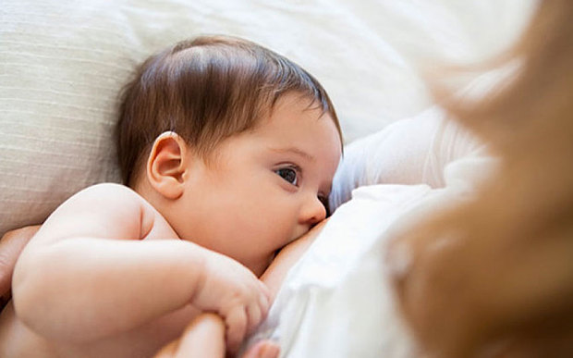
فواصل شیردادن به شیرخوار:
شیردادن به کودک احتیاجی به برنامه ی منظم وزمانبندی ندارد. هر وقت کودک گرسنه است، چه روز، چه شب و با هر فاصله ای باید به او شیر داده شود.
شیردهی باید به طور مکرر برحسب میل و تقاضای شیرخوار حداقل 8-12بار در شبانه روز انجام شود.
تغذیه شبانه مهم است زیرا منجر به تولید بیشترهورمون پرولاکتین می شود که برای تولید شیرلازم است.

Slide 34
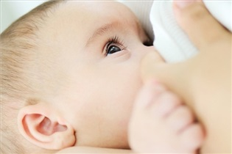
دفعات و مدت مکیدن شیرخوار:
هر چقدر شیرخوار پستان مادر را بیشتر مک بزند، تولید شیر هم بیشتر میشود. مکیدن صحیح ومکرر پستان در وضعیت صحیح مهمترین عامل افزایش شیرمادر است.
اگر شیر ترشح شده در پستانها به طور مرتب تخلیه نشود به تدریج تولید وترشح شیر کم شده وقطع میشود پس دفعات ومدت مکیدن شیرخوار در هر وعده را نباید محدود کرد و حتی اگر شیرخوارمستقیم از پستان تغذیه نشود، باید مادر با دوشیدنهای مرتب پستانش را تخلیه کند تا شیر بیشتری تولید شود.
پرهیز از دادن گول زنک و بطری به شیرخوار

Slide 35
مدت شیردادن در هر وعده به شیرخوار :
مدت مکیدن شیرخوار را نباید محدود کرد. به شیرخوار اجازه دهید مدت شیر خوردن را خودش تنظیم کند،باید اجازه داد شیرخوار تا هر وقت که میخواهد پستان را بمکد تاعلاوه بر شیر اولیه، شیر پسین که دارای چربی و پروتئین بیشتری بوده و در آخر وعده شیردهی ترشح می شود وبرای رشد او لازم است را دریافت کند و خود او پستان را رها کند. پس روش درست آن است که شیرخوار هر زمان و به هر مدت که مایل است شیر بخورد.
تا زمان برقراری کامل شیر و اطمینان از مناسب بودن منحنی رشد،در هر نوبت باید از هر دو پستان به کودک شیر داد تا ترشح شیر درآنها تحریک شود. شیرخوار میتواند در هر نوبت یک پستان را تخلیه کند و به پستان دیگر گذاشته شود تا در صورت تمایل بمکد. در نوبت بعدی باید شروع تغذیه از پستانی باشد که کمتر مکیده شده است.
مادر باید به نشانه های گرسنگی و سیری شیرخوار توجه کند.

Slide 36
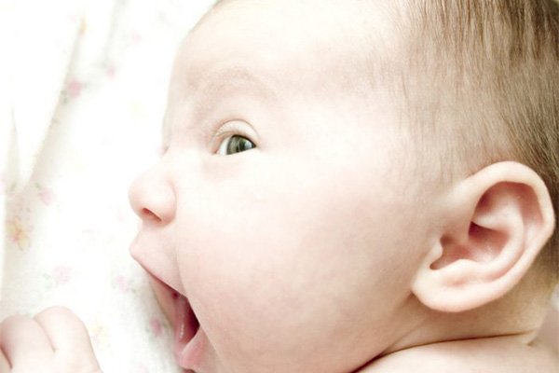
نشانه های گرسنگی و سیری شیرخوار
نشانه های گرسنگی
1-علائم زودرس: حرکت چشم ها، باز کردن دهان و بیرون آوردن زبان، حرکت سر و صداهای ظریف، مکیدن دست یا پتو یا ملحفه (یا هر چه که در تماس بادهان او قرار گیرد.) با دیدن این نشانه ها باید شیرخوار را به پستان گذاشت.

Slide 37
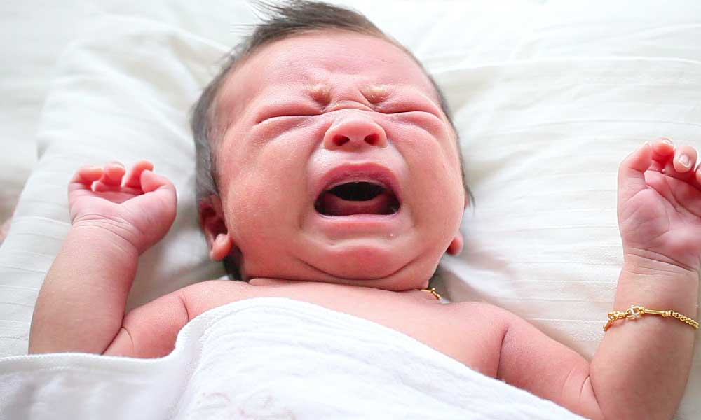
نشانه های گرسنگی و سیری شیرخوار:
2-علائم دیررس: اگر او به موقع تغذیه نشود در مراحل بعدی سرش را به عقب وجلو می برد، اخم میکند(کمانه کردن) بی قرار است و ممکن است گریه کند ؛ و اگر پاسخی نشنود به خواب میرود یا آزرده خاطر میشود گریه کردن و قوس زدن مرحله بعدی است، نباید گذاشت شیرخوار از گرسنگی به این مرحله برسد.
شیرخوار وقتی سیر شود، شل و راحت شده و خود پستان را رها میکند.

Slide 38
چرا وضعیت صحیح بغل کردن و پستان گرفتن شیرخوار اهمیت دارد؟
همه مادران به طور طبیعی و غریزی علاقمند به تغذیه فرزندان خود با شیر مادر هستند اما شیردهی و تغذیه شیرخوار با شیرمادر فرآیندی است که نیاز به آموختن و کسب مهارت های لازم دارد. یکی از نکات مهم و ضروری که مادران نیاز دارند بیاموزند وضعیت صحیح در آغوش گرفتن و به پستان گذاشتن شیرخوار است.

Slide 39
چرا وضعیت صحیح بغل کردن و پستان گرفتن شیرخوار اهمیت دارد؟
وضعیت نادرست شیردهی موجب بسیاری از مشکلات پستانی و شیردهی از جمله زخم، درد و شقاق نوک پستان، احتقان، دریافت کم شیر توسط شیرخوار و امتناع او از گرفتن پستان..... و در نتیجه شروع بی مورد تغذیه با شیرمصنوعی توسط مادر بجای رفع مشکل شیردهی و بالاخره محرومیت شیرخوار از شیرمادر میشود اگر نحوه در آغوش گرفتن شیرخوار و پستان گرفتن اومطلوب باشد مانع زخم شدن نوک پستان ها می شود و مکیدن صحیح کودک نیز تولید شیر را بیشتر می کند.

Slide 40
چرا وضعیت صحیح بغل کردن و پستان گرفتن شیرخوار اهمیت دارد؟
مادرانی که به طور مداوم دچار زخم نوک پستان یا ماستیت می شوند یا شیرخوار به کندی وزن اضافه می کند ممکن است به دلیل نحوه نادرست در آغوش گرفتن و شیردادن باشد اگر نوزاد سالمی که به موقع متولد شده، در آغوش مادر قرار گیرد سه رفلكس يا بازتاب اصلی خواهد داشت که عبارتند از :
رفلكس Rooting يا بازتاب جستجو،
رفلكس Sucking یا بازتاب مكیدن،
رفلكس swallowing یا بازتاب بلعیدن

Slide 41
چرا وضعیت صحیح بغل کردن و پستان گرفتن شیرخوار اهمیت دارد؟
هنگامی که شیئی با لب يا گونه نوزاد تماس پیدا کند نوزاد دهان خود را باز می کند و سر خود را براي پیدا کردن آن می چرخاند و زبان خود را پائین وجلو می آورد. اين رفلكس، Rooting یا بازتاب جستجو نامیده می شود. به طور طبیعی، نوزاد پستان را جستجو می کند.
هنگامی که چیزي داخل دهان شیرخوار می شود و با کام او تماس پیدا میکند، او شروع به مكیدن آن می کند.اين رفلكس، Sucking یا بازتاب مكیدن نامیده می شود.
هنگامی که دهان شیرخوار با شیر پر می شود آن را می بلعد. اين رفلكس، swallowing یا بازتاب بلعیدن نامیده می شود .تمامی اين رفلكس ها به طور خودکار و بدون اين که نوزاد هیچ آموزشی دراين زمینه ديده باشد انجام می گیرند.
.

Slide 42
چرا وضعیت صحیح بغل کردن و پستان گرفتن شیرخوار اهمیت دارد؟
اگر نوزاد سالمی که به موقع متولد شده، در آغوش مادر قرارگیرد توانایی جستجوی پستان، مکیدن و بلعیدن شیر(قورت دادن) را دارد ولی باید به او بیاموزید که چگونه پستان رادردهان بگیرد.
کسب مهارت: مادر نحوه بغل کردن شیرخوار هنگام شیرخوردن، و شیرخوار نحوه پستان گرفتن را می آموزد.

Slide 43
خلاصه مطالب و نتیجه گیری:
زمان مرخصی زایمان مادران شاغل به 9 ماه و پاس ساعتی تا 6 سالگی فرزند 1ساعت در روز تغییر کرده است.
بیمارستان دوستدار کودک بایستی اقدامات 10 گام را برای شیردهی موفق مادران اجرا کنند.
تماس پوست با پوست در ساعت اول پس از تولد باعث گرم نگه داشتن نوزاد می شود،از مرگ ومیر شیرخواران پیشگیری می کند وسبب آرامش مادر ونوزاد می شود.

Slide 44
خلاصه مطالب و نتیجه گیری:
شروع تغذیه با شیرمادر در ساعت اول تولد مزایای زیادی دارد از جمله مادر و نوزاد از نظر عاطفی به هم نزدیک می شوند ،بازتاب مکیدن بکار می افتد، باعث خروج جفت و کاهش خونریزی می شود.
همه مادران خصوصا مادرانی که نیاز به حمایت بیشتری دارند در شیردهی دارند بایستی شناسایی شوند و آموزشهای لازم به ایشان داده شود.
جهت بهره مندی بیشتر در امر شیردهی بایستی این آموزشها از دوران بارداری آغاز گرد.

Slide 45
تمرین
1- قانون ترویج تغذیه با شیرمادر را برای سایر همکاران شرح دهد
2- چرا مادران شاغل نیازمند حمایت ویژه هستند (بحث وگفتگو) به عنوان یک فرد آگاه بیمارستان محل سکونت خود را از نظر ده گام بیمارستان دوستدار کودک پایش کنید وگزارش را ارائه دهید.
3-شرایط بیمارستان دوستدار کودک را توضیح دهید.
4-مزایای تماس بلافاصله پوست با پوست مادر ونوزاد را بیان کنید
5-علائم سیری وگرسنگی در نوزادان را توضیح دهید.

Slide 46
فهرست منابع
1-برکاتی سید حامد ودیگران –راهنمای مادران برای تغذیه با شیرمادر –قم –انتشارات اندیشه ماندگار-1395
2- حمایت و ترویج تغذیه با شيرمادر در بيمارستانهای دوستدار كودك، وزارت بهداشت،1392
3-دستورالعمل قانون ترویج تغذیه با شیرمادر،1374
4- مشاوره در مورد تغذیه شیرخوار وکودک خردسال ،وزارت بهداشت ،1389
5-دفتر سلامت جمعيت، خانواده و مدارس، اداره سلامت كودكان، بوكلت و راهنمای مراقبت های ادغام یافته كودك سالم، وزارت بهداشت، درمان و آموزش پزشكي، 1396.
6-آخرین بسته های خدمتی وزارت بهداشت،درمان وآموزش پزشکی ،دفتر سلامت خانواده وجمعیت، اداره سلامت کودکان (آمادگی وحمایت مادر برای شیردهی)

Slide 47
لطفاً نظرات و پیشنهادات خود پیرامون این بسته آموزشی را به آدرس زیر ارسال کنید
میدان رفعتیه، ابتدای خیابان بهار، معاونت بهداشتی /
مدیریت شبکه (آموزش بهورزی )/دانشگاه علوم پزشکی کرمانشاه

